Slide 1

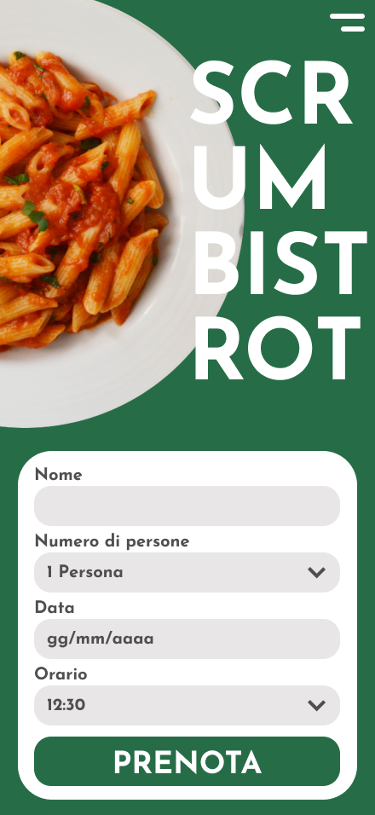
Scrum Bistrot
L’app intelligente priori ordini, recensioni e menù dei ristoranti

Slide 2
Problema & Soluzione
Problema: caos nella gestione di ordini, prenotazioni e comunicazione.
Un'app che digitalizza l’intero flusso operativo, migliorando.

Slide 3
Funzionalità chiave
• Prenotazioni online
• Ordini digitali dal tavolo
• Sincronizzazione real-time sala, cucina
• Notifiche automatiche

Slide 4
Obiettivi principali
- Ottimizzare gestione prenotazioni
- Ridurre errori ordini
- Migliorare comunicazione staff-clienti
- Offrire un’esperienza moderna e fluida

Slide 5
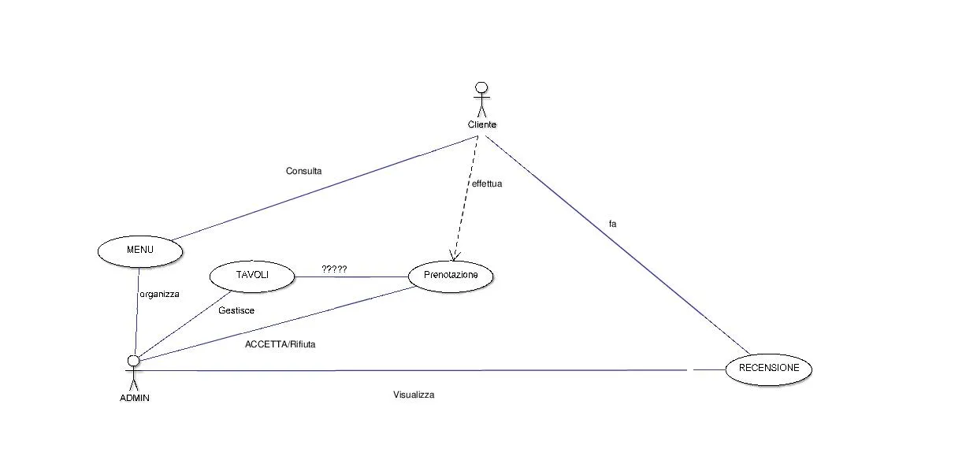
USE CASE DIAGRAM

Slide 6
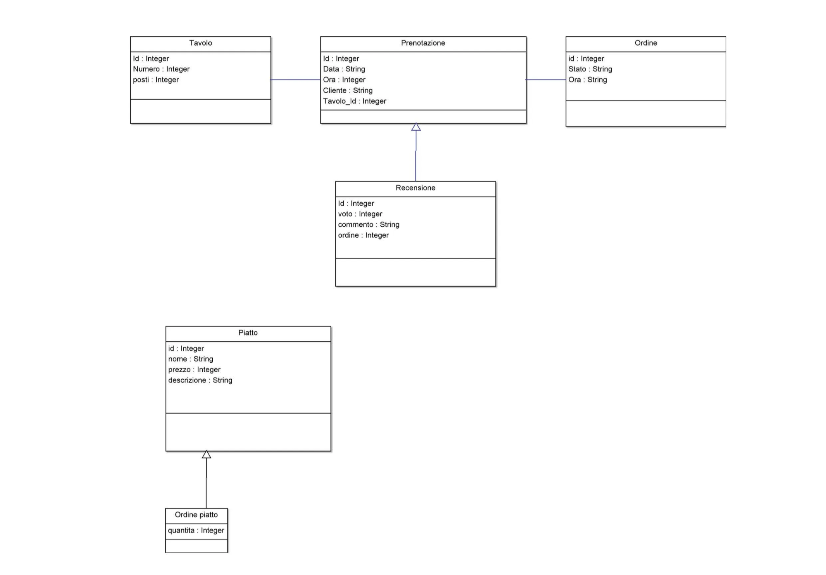
CLASS DIAGRAM

Slide 7
LINGUAGGI UTILIZZATI
HTML Per la struttura del sito
CSS Per il design
JAVASCRIPT per la logica
JSON Per la gestione dei dati
Questa applicazione prende le prenotazioni in base nomi numeri delle persone data e orario poi manda la prenotazione al back-end tramite il Json, il gestore potrà scegliere se accettare o meno la prenotazione. Il cameriere potrà selezionare il numero del tavolo e segnare la comanda direttamente tramite l’app che in seguito verrà inviata e visualizzata nella cucina.

Slide 8
Target & Vantaggi competitivi
Target: bistrot e ristoranti con servizio al tavolo.
Vantaggi:
- Interfaccia intuitiva
- Workflow ottimizzato
- Dati in tempo reale

Slide 9
Roadmap di sviluppo
✅ Fase 1: Analisi
🚧 Fase 2: Sviluppo
🧪 Fase 3: Test pilota
🚀 Fase 4: Lancio ufficiale

Slide 10
Membri & Ruoli
Giacomo Bossi → Responsabile della progettazione e analisi (diagrammi UML)
Matteo Canini → Sviluppatore
Alessio Pinto → Sviluppatore
Giancarlo De Lissandri → Tester e documentatore
Christian Ferretti → Responsabile della demo finale e della presentazione

